Slide 1
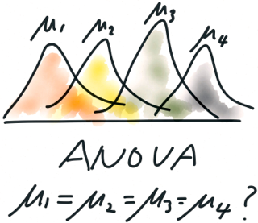

Análisis de variancia
Oscar Centeno Mora

Slide 2
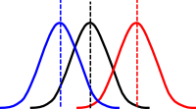
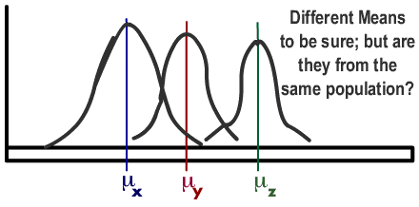
Introducción
En los temas anteriores se estudiaron los conceptos de prueba de hipótesis y comparación de medias, los cuales son la base para el presente tema.
Se estudiara el análisis de variancia, el cual se define como
“una técnica en la que la variancia total de un conjunto de datos se divide en dos o más componentes, y cada uno de ellos se asocia con una fuente específica de variación, de manera que durante el análisis es posible encontrar la magnitud con la que contribuye cada una de esas fuentes en la variancia total ”
El desarrollo del análisis de variancia (ANOVA en inglés) se debe sobre todo al trabajo de R.A. Fisher.

Slide 3
Índice
1
Fundamentos del ANOVA
4
Diferencia de medias
2
Etapas de un ANOVA
5
Otros diseños
3
Diseño de una vía o completamente aleatorizado
6
Efectos fijos o aleatorios

Slide 4
Índice
1
Fundamentos del ANOVA

Slide 5
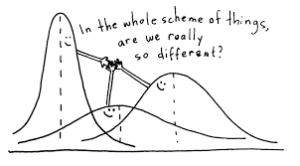

Fundamentos del ANOVA
El Análisis de variancia (ANOVA), se origina en los análisis derivados de experimentos.
El ANOVA se utiliza para cumplir dos objetivos
Estimar y probar hipótesis respecto a las variancias
Estimar y probar hipótesis respecto a las medias
Se estudia únicamente las hipótesis respecto a las medias.
En los temas anteriores se probó como hacer PH bajo la comparación de 1 ó 2 medias. El ANOVA se aplica para más de dos medias.

Slide 6
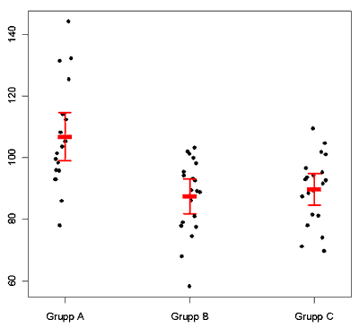
Fundamentos del ANOVA
Se tienen 3 poblaciones
Se quiere saber si hay diferencia a nivel de las medias
Se debe contemplar la variabilidad….

Slide 7
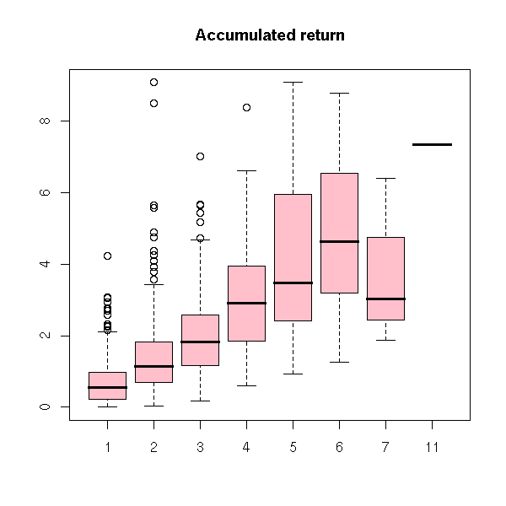
Fundamentos del ANOVA
Se tienen 7 poblaciones
Se quiere saber si hay diferencia a nivel de las medias
Se debe contemplar igual la variabilidad….

Slide 8
Índice
1
Fundamentos del ANOVA
2
Etapas de un ANOVA

Slide 9


Etapas de un ANOVA
En la presentación del análisis de variancia , se siguen los mismos pasos vistos para la prueba de hipótesis...
…más uno adicional si se rechaza la hipótesis de igualdad de medias
Se vuelve a presentar el esquema para realizar una prueba de hipótesis, dado que debemos entregar nuevos conceptos, necesarios para adaptar el procedimiento al análisis de variancia.
Las diferencias más importantes se encuentran a nivel de la descripción de los datos, el cálculo de la estadística de prueba, el análisis de las diferencias, y sobre todo, el establecimiento de un modelo lineal…

Slide 10
Recordatorio: Pasos de una prueba de hipótesis: resumen
Evaluar los datos
Revisar las suposiciones
Formular la hipótesis
Determinar la distribución de estad. de prueba
Formular la regla de decisión
Seleccionar la estadística de prueba
Decisión estadística
Calcular la estadística de prueba
No rechazar Ho
Rechazar Ho
Conclusión
H0 no pude ser rechazada
HA es estadísticamente cierta
Diferencia de medias

Slide 11
Índice
1
Fundamentos del ANOVA
2
Etapas de un ANOVA
3
Diseño de una vía o completamente aleatorizado

Slide 12


Diseño de una vía: fundamentos
A menudo se desea probar una hipótesis para mas de dos poblaciones.
Se requiere un método para hallar una diferencias significativa entre varias medias, sin que el nivel de confianza de la prueba se vea afectado.
El análisis de variancias constituye una solución para lo anterior.
El análisis de la variancia unilateral, es el más sencillo y en el cuál se estudia una sola fuente de variación o factor.

Slide 13
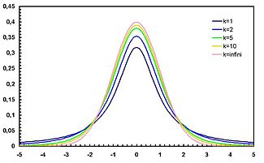

Diseño de una vía: fundamentos
Es una extensión del procedimiento de la prueba t, para utilizar en dos muestras independientes.
Utilizar la prueba t con dos muestras independientes es un caso específico del análisis de variancia unilateral.
Se parte que los individuos pertenecientes a cada uno de los población, corresponde a población independientes.
Desde un punto de vista experimental, se dice que en vez de poblaciones se poseen tratamientos (factor), y que estos se asignan de forma aleatoria a las personas. Por lo que el tratamiento sería visto como la referencia de las poblaciones.

Slide 14


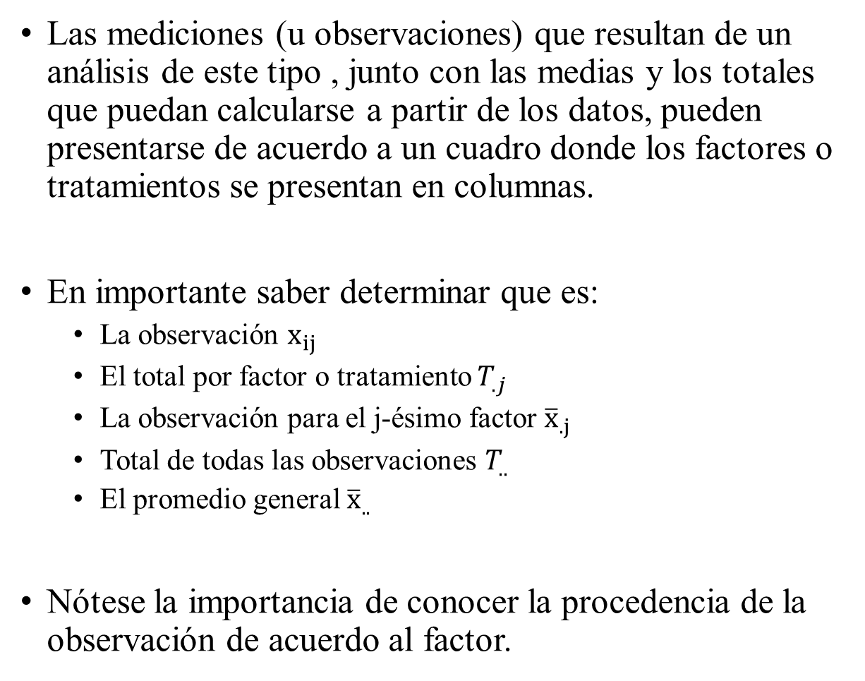
Diseño de una vía: descripción de los datos
Las mediciones (u observaciones) que resultan de un análisis de este tipo , junto con las medias y los totales que puedan calcularse a partir de los datos, pueden presentarse de acuerdo a un cuadro donde los factores o tratamientos se presentan en columnas.
En importante saber determinar que es:
La observación $x_{ij}$
El total por factor o tratamiento $T_{.j}$
La observación para el j-ésimo factor ${\overline{x}}_{.j}$
Total de todas las observaciones $T_{..}$
El promedio general ${\overline{x}}_{..}$
Nótese la importancia de conocer la procedencia de la observación de acuerdo al factor.

Slide 15
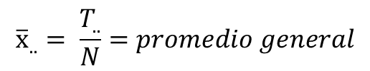
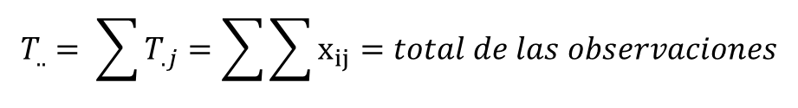
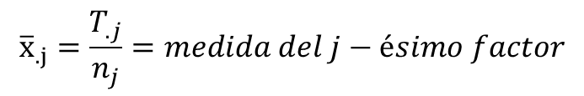
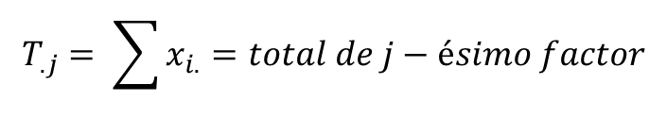
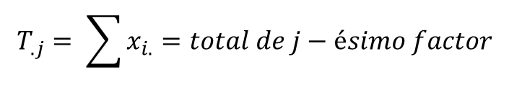
Diseño de una vía: descripción de los datos
$$x_{ij}=la i−ésima observación a partir del j−ésimo factor$$
$$T_{.j}= \sum{x_{i.}}=total de j−ésimo factor$$
$$T_{.j}= \sum{x_{i.}}=total de j−ésimo factor$$
$${\overline{x}}_{.j}=\frac{T_{.j}}{n_{j}}=medida del j−ésimo factor$$
$$T_{..}= \sum{T_{.j}}=\sum{\sum{x_{ij}}}=total de las observaciones$$
$${\overline{x}}_{..}= \frac{T_{..}}{N}=promedio general$$

Slide 16

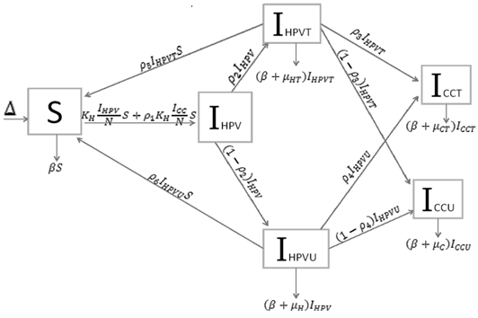
Diseño de una vía: supuestos
Las suposiciones o supuestos se establecen a través de ciertas características del modelo. Estas son:
El modelo
Componentes del modelo
Antes de pasar a los supuestos del modelo se debe extender e introducir el modelo, además de la significación de cada uno de sus componentes.
Esto se presente a continuación…

Slide 17
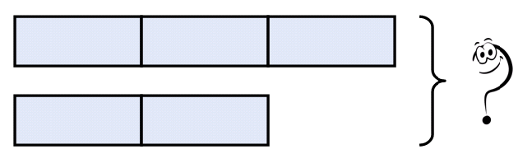

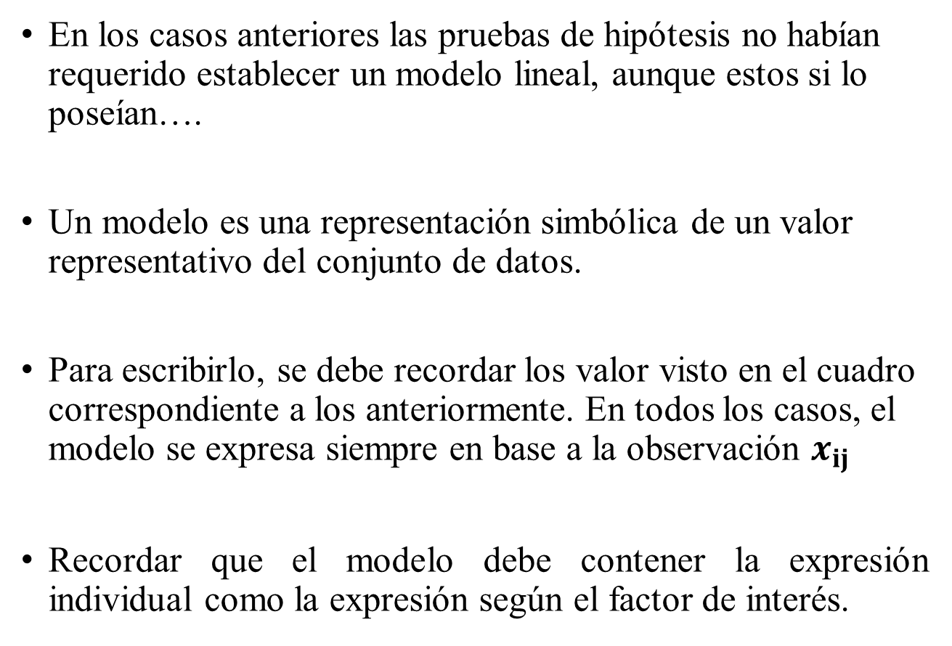
Diseño de una vía: supuestos – el modelo
En los casos anteriores las pruebas de hipótesis no habían requerido establecer un modelo lineal, aunque estos si lo poseían….
Un modelo es una representación simbólica de un valor representativo del conjunto de datos.
Para escribirlo, se debe recordar los valor visto en el cuadro correspondiente a los anteriormente. En todos los casos, el modelo se expresa siempre en base a la observación $x_{ij}$
Recordar que el modelo debe contener la expresión individual como la expresión según el factor de interés.

Slide 18
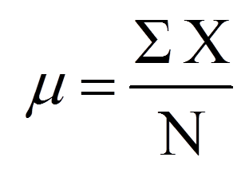
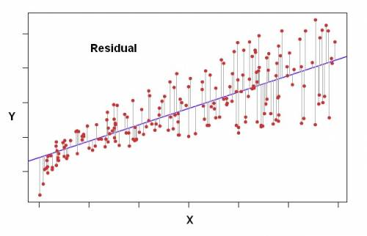
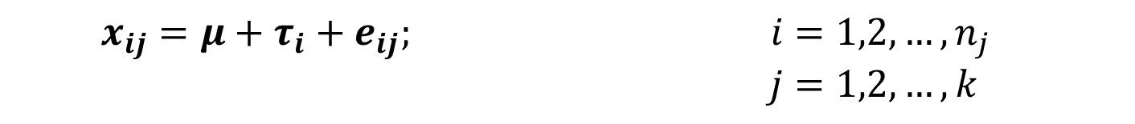
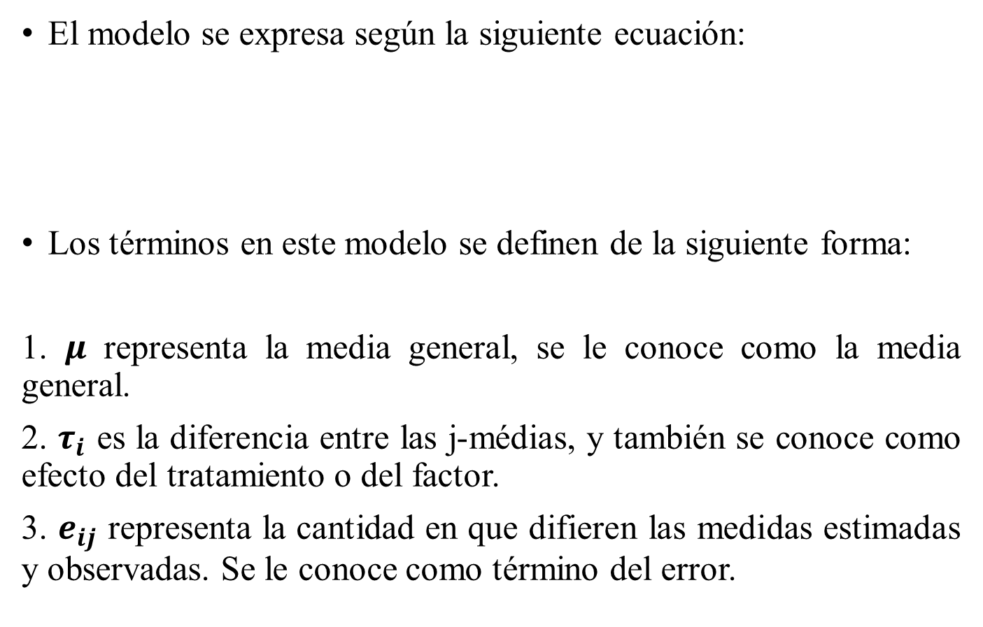
Diseño de una vía: supuestos – el modelo
El modelo se expresa según la siguiente ecuación:
Los términos en este modelo se definen de la siguiente forma:
1. $μ$ representa la media general, se le conoce como la media general.
2. $τ_{i}$ es la diferencia entre las j-médias, y también se conoce como efecto del tratamiento o del factor.
3. $e_{ij}$ representa la cantidad en que difieren las medidas estimadas y observadas. Se le conoce como término del error.
$$x_{ij}=μ+τ_{i}+e_{ij}; i=1,2,…,n_{j}$$
$j=1,2,…,k$

Slide 19

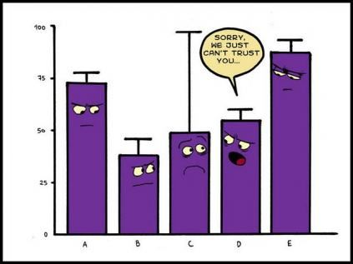
Diseño de una vía: supuestos – componentes
Al revisar el modelo se aprecia que una observación está compuesta por:
La media general
El efecto del tratamiento
El término de error que representa la desviación de la observación a partir de su media grupal.
Los ANOVA de una vía, la mayoría de veces interesa verificar el efecto del tratamiento. Cualquier inferencia se aplica a los tratamiento y no se pretende ampliar la inferencia a otro conjunto mayor de tratamientos.
La restricción anterior se conoce como modelo de efectos fijos, y el presente capítulo se limita a este tipo de modelo.

Slide 20

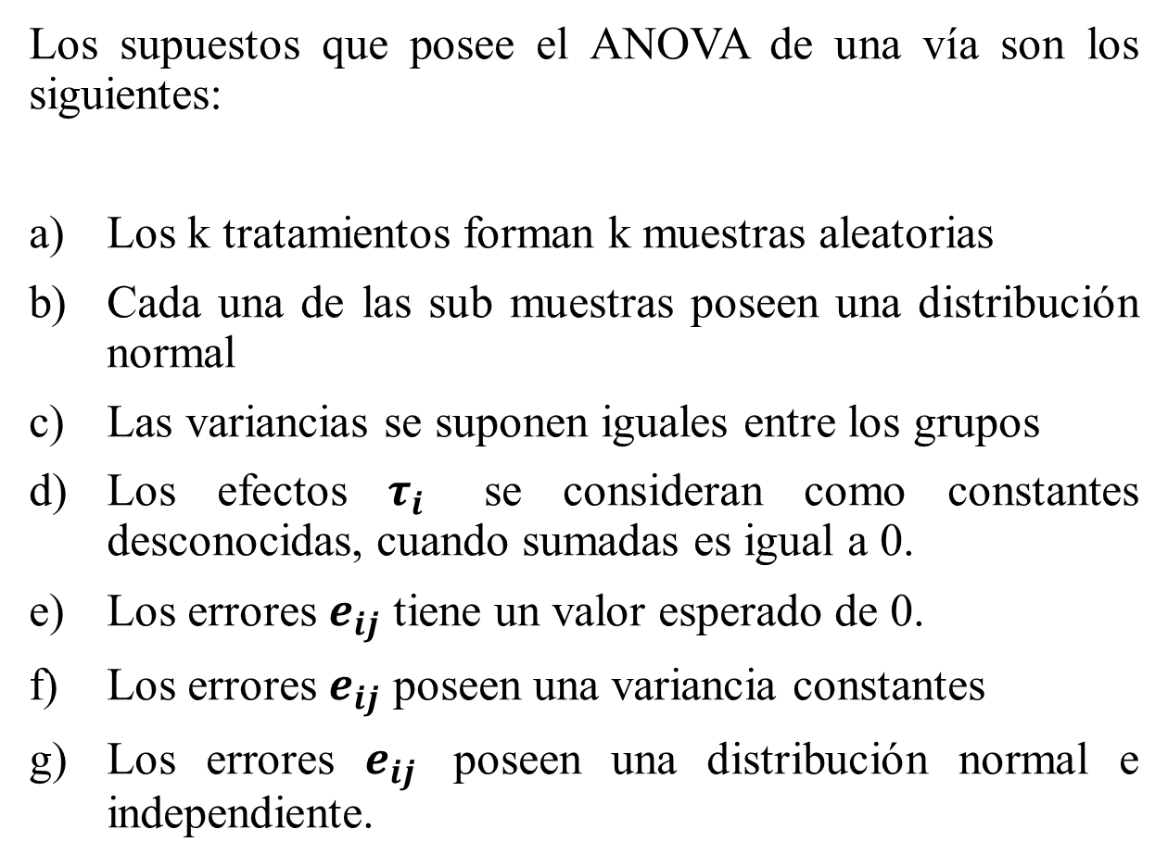
Diseño de una vía: supuestos
Los supuestos que posee el ANOVA de una vía son los siguientes:
Los k tratamientos forman k muestras aleatorias
Cada una de las sub muestras poseen una distribución normal
Las variancias se suponen iguales entre los grupos
Los efectos $τ_{i}$ se consideran como constantes desconocidas, cuando sumadas es igual a 0.
Los errores $e_{ij}$ tiene un valor esperado de 0.
Los errores $e_{ij}$ poseen una variancia constantes
Los errores $e_{ij}$ poseen una distribución normal e independiente.

Slide 21




Diseño de una vía: hipótesis
La hipótesis supone que las poblaciones o tratamientos tienen medias iguales contra la hipótesis alternativa, donde se dice que por lo menos una difiere.
Esta se expresa como :
De forma análoga, si las medias de las poblaciones son iguales, y el efecto de cada tratamiento es igual a cero, de tal manera que, alternativamente, las hipótesis pueden escribirse como:
$$H_{0}: μ_{1}=μ_{2}=…=μ_{k} \\ H_{A}:μ_{i}≠ μ_{j}$$
$$H_{0}: τ_{j}=0, j=1,2,…k$$
$$H_{A}:no todas las τ_{j}=0$$

Slide 22
Diseño de una vía: estadística de prueba
La estadística de prueba para el análisis de variancia unilateral es el cálculo de la razón de dos variancias, o la razón de los cuadros medios.
Para entender esto, se debe analizar el cuadro del análisis ANOVA:
Fuentes de variación | Suma de cuadrados | Grados de libertas | Cuadrado medio | Razón de variación
Entre muestras | SC entre | k-1 | CM entre= (SC entre) / (k-1) | R.V= ( CM entre) / ( CM dentro)
Dentro de los muestras | SC dentro | n-k | CM dentro = (SC dentro) / (n-k)
Total | SC total | n-1

Slide 23
Fuentes de variación | Suma de cuadrados | Grados de libertas | Cuadrado medio | Razón de variación
Entre muestras | SC entre | k-1 | CM entre= (SC entre) / (k-1) | R.V= ( CM entre) / ( CM dentro)
Dentro de los muestras | SC dentro | n-k | CM dentro = (SC dentro) / (n-k)
Total | SC total | n-1
Sumas de cuadrados

Slide 24
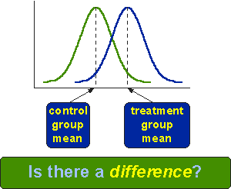
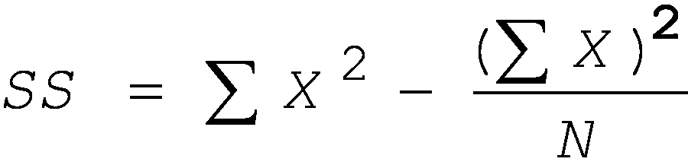
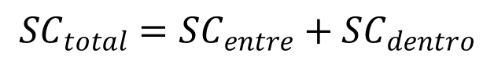
Diseño de una vía: estadística de prueba – suma de cuadrados
La suma de cuadrados es la forma en que se descompone las fuentes de variación en un análisis de variancia. Esto es indispensable para la prueba.
Se posee un total de 3 sumas de cuadrados: suma total de cuadrados, suma de cuadrados dentro de los grupos y suma de cuadrados entre los grupos.
Se tiene que la suma total de cuadrados es igual a la suma de cuadrados entre grupos o tratamientos más la suma de cuadrados dentro de los grupos o los tratamientos.
Se expresa como:
$$SC_{total}=SC_{entre}+SC_{dentro}$$

Slide 25
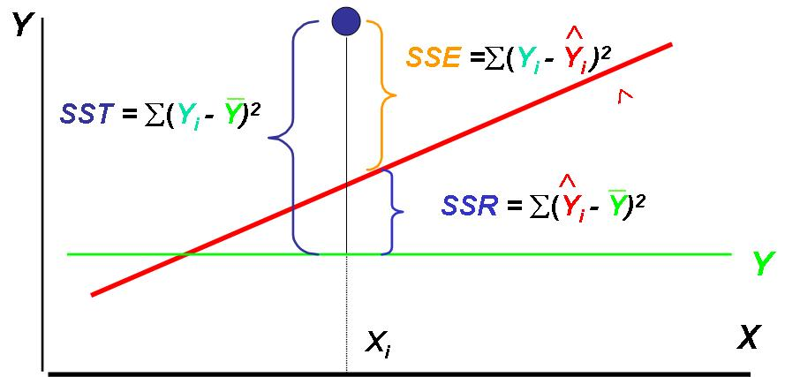
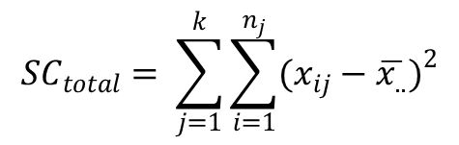
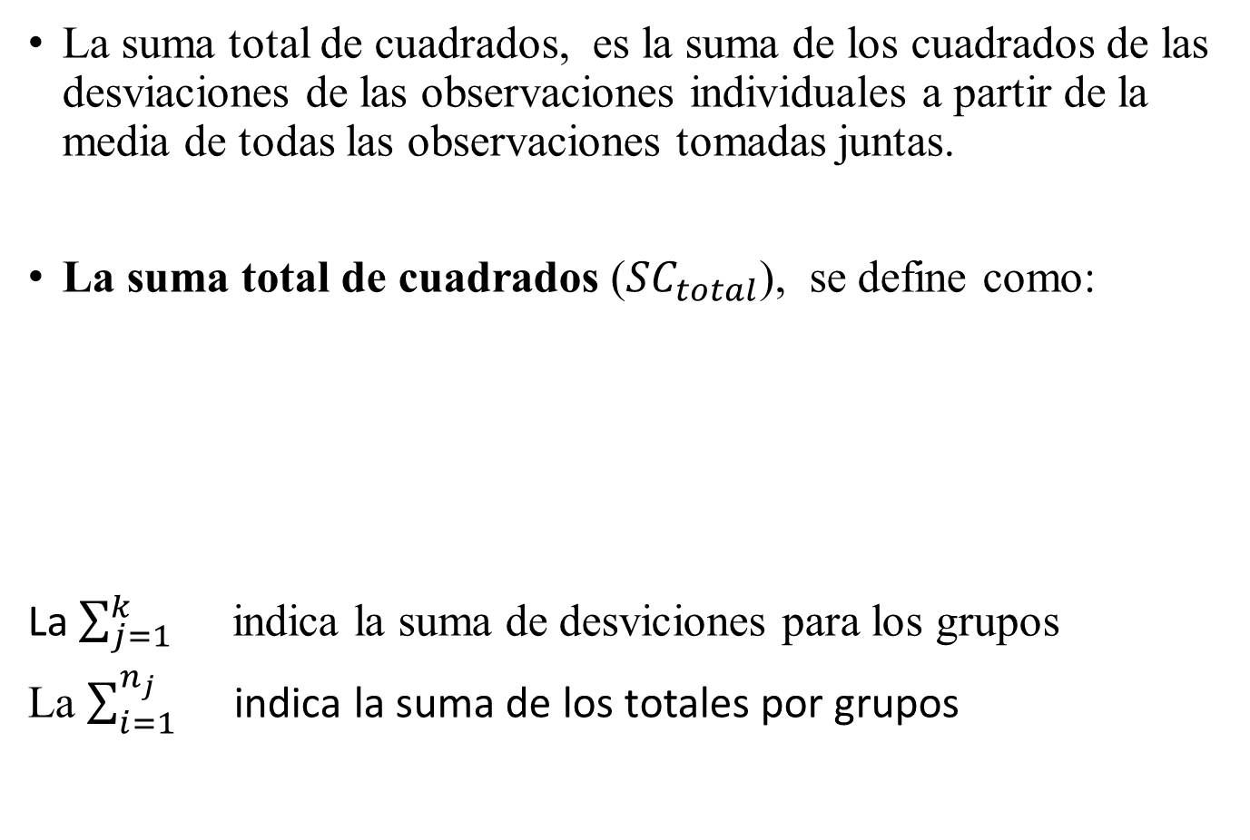
Diseño de una vía: estadística de prueba – suma de cuadrados
La suma total de cuadrados, es la suma de los cuadrados de las desviaciones de las observaciones individuales a partir de la media de todas las observaciones tomadas juntas.
La suma total de cuadrados ($SC_{total}$), se define como:
La $\sum_{j=1}^{k}{}$ indica la suma de desviciones para los grupos
La $\sum_{i=1}^{n_{j}}{}$ indica la suma de los totales por grupos
$$SC_{total}= \sum_{j=1}^{k}{\sum_{i=1}^{n_{j}}{{(x_{ij}−\overline{x_{..}})}^{2}}}$$

Slide 26
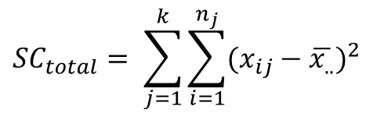
Diseño de una vía: estadística de prueba – suma de cuadrados
 | Tratamiento 1 | Tratamiento 2 | Tratamiento 3
 | 2 | 12 | 22
 | 4 | 14 | 24
 | 6 | 16 | 26
 | 8 | 18 | 28
 | 10 | 20 | 30
 |  |  |  | General
Promedio | 6 | 16 | 26 | 16
Total | 6 | 6 | 6 | 18
¿Como se calcula la suma total de cuadrado ?
$$SC_{total}= \sum_{j=1}^{k}{\sum_{i=1}^{n_{j}}{{(x_{ij}−\overline{x_{..}})}^{2}}}$$

Slide 27
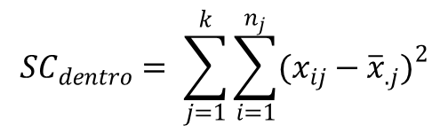
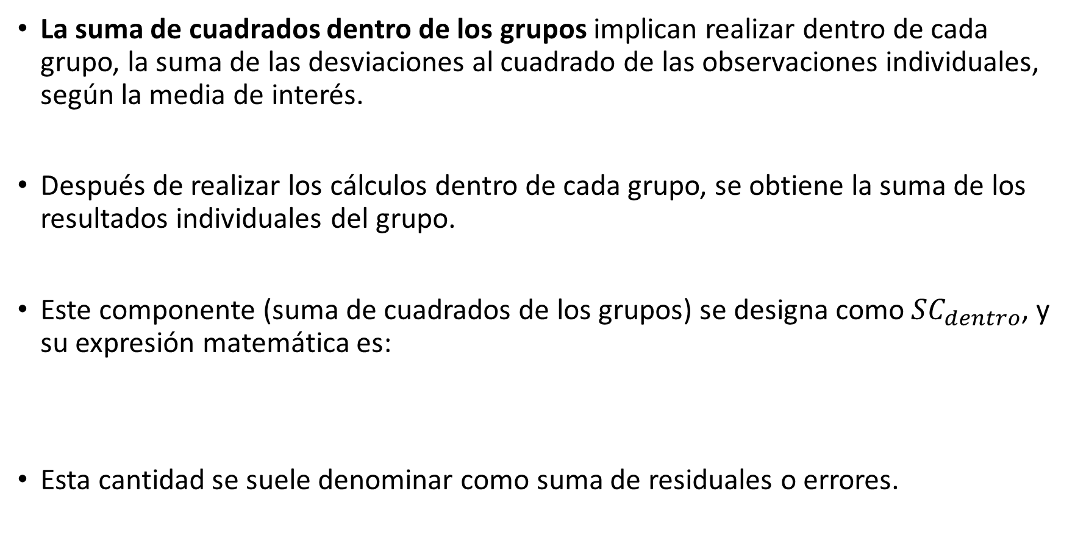
Diseño de una vía: estadística de prueba – suma de cuadrados
La suma de cuadrados dentro de los grupos implican realizar dentro de cada grupo, la suma de las desviaciones al cuadrado de las observaciones individuales, según la media de interés.
Después de realizar los cálculos dentro de cada grupo, se obtiene la suma de los resultados individuales del grupo.
Este componente (suma de cuadrados de los grupos) se designa como $SC_{dentro}$, y su expresión matemática es:
Esta cantidad se suele denominar como suma de residuales o errores.
$$SC_{dentro}= \sum_{j=1}^{k}{\sum_{i=1}^{n_{j}}{{(x_{ij}−{\overline{x}}_{.j})}^{2}}}$$

Slide 28
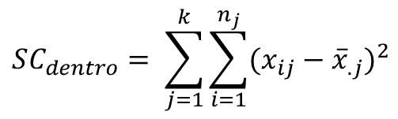
Diseño de una vía: estadística de prueba – suma de cuadrados
 | Tratamiento 1 | Tratamiento 2 | Tratamiento 3
 | 2 | 12 | 22
 | 4 | 14 | 24
 | 6 | 16 | 26
 | 8 | 18 | 28
 | 10 | 20 | 30
 |  |  |  | General
Promedio | 6 | 16 | 26 | 16
Total | 6 | 6 | 6 | 18
¿Como se calcula la suma dentro de los tratamientos ?
$$SC_{dentro}= \sum_{j=1}^{k}{\sum_{i=1}^{n_{j}}{{(x_{ij}−{\overline{x}}_{.j})}^{2}}}$$

Slide 29
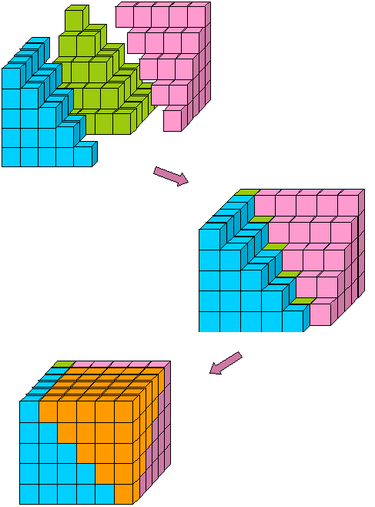
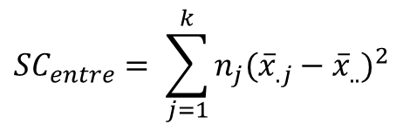
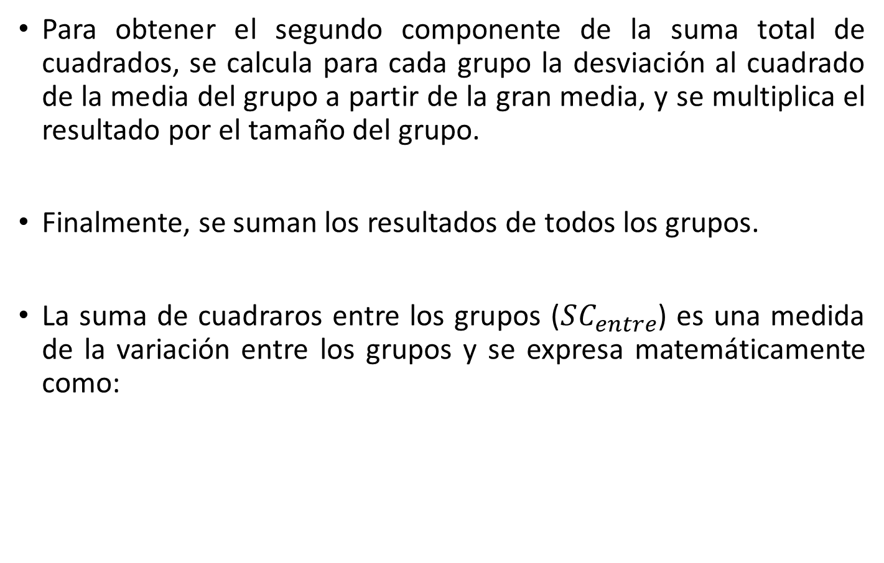
Diseño de una vía: estadística de prueba – suma de cuadrados
Para obtener el segundo componente de la suma total de cuadrados, se calcula para cada grupo la desviación al cuadrado de la media del grupo a partir de la gran media, y se multiplica el resultado por el tamaño del grupo.
Finalmente, se suman los resultados de todos los grupos.
La suma de cuadraros entre los grupos ($SC_{entre}$) es una medida de la variación entre los grupos y se expresa matemáticamente como:
$$SC_{entre}= \sum_{j=1}^{k}{n_{j}{({\overline{x}}_{.j}−{\overline{x}}_{..})}^{2}}$$

Slide 30
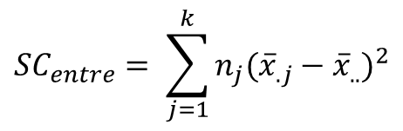
Diseño de una vía: estadística de prueba – suma de cuadrados
 | Tratamiento 1 | Tratamiento 2 | Tratamiento 3
 | 2 | 12 | 22
 | 4 | 14 | 24
 | 6 | 16 | 26
 | 8 | 18 | 28
 | 10 | 20 | 30
 |  |  |  | General
Promedio | 6 | 16 | 26 | 16
Total | 6 | 6 | 6 | 18
¿Como se calcula la suma de cuadrados entre los tratamientos ?
$$SC_{entre}= \sum_{j=1}^{k}{n_{j}{({\overline{x}}_{.j}−{\overline{x}}_{..})}^{2}}$$

Slide 31
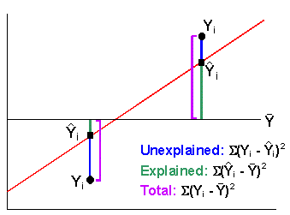
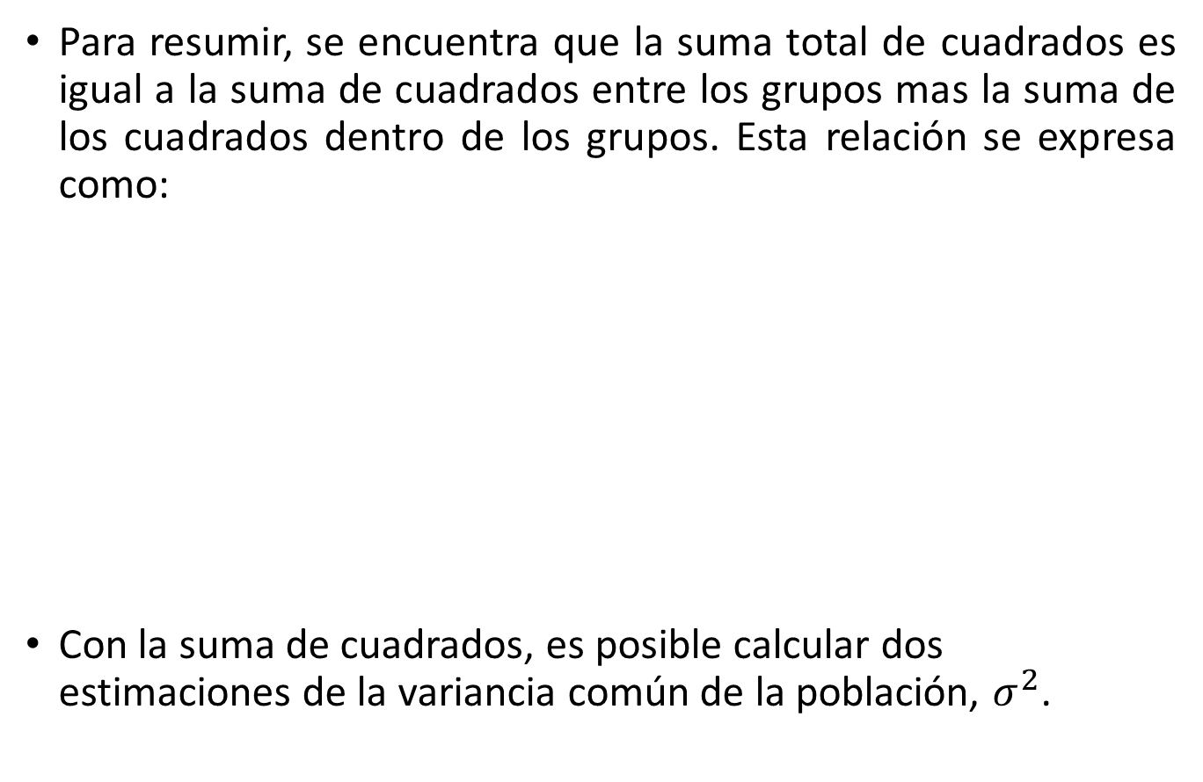
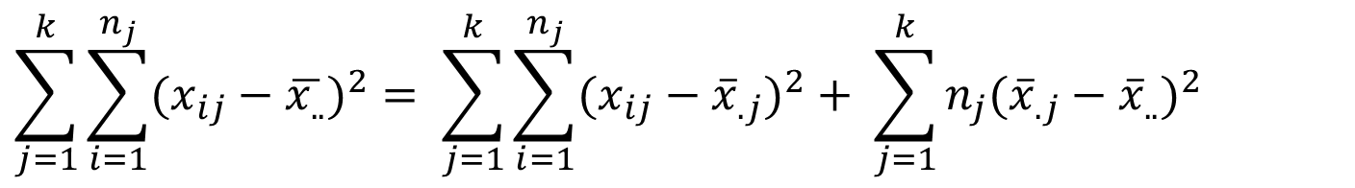
Diseño de una vía: estadística de prueba – suma de cuadrados
Para resumir, se encuentra que la suma total de cuadrados es igual a la suma de cuadrados entre los grupos mas la suma de los cuadrados dentro de los grupos. Esta relación se expresa como:
Con la suma de cuadrados, es posible calcular dos estimaciones de la variancia común de la población, $σ^{2}$.
$$SC_{total} = SC_{entre} + SC_{dentro}$$
$$\sum_{j=1}^{k}{\sum_{i=1}^{n_{j}}{{(x_{ij}−\overline{x_{..}})}^{2}}}= \sum_{j=1}^{k}{\sum_{i=1}^{n_{j}}{{(x_{ij}−{\overline{x}}_{.j})}^{2}}}+ \sum_{j=1}^{k}{n_{j}{({\overline{x}}_{.j}−{\overline{x}}_{..})}^{2}}$$

Slide 32
Fuentes de variación | Suma de cuadrados | Grados de libertas | Cuadrado medio | Razón de variación
Entre muestras | SC entre | k-1 | CM entre= (SC entre) / (k-1) | R.V= ( CM entre) / ( CM dentro)
Dentro de los muestras | SC dentro | n-k | CM dentro = (SC dentro) / (n-k)
Total | SC total | n-1
Sumas de cuadrados
Grados de libertad

Slide 33
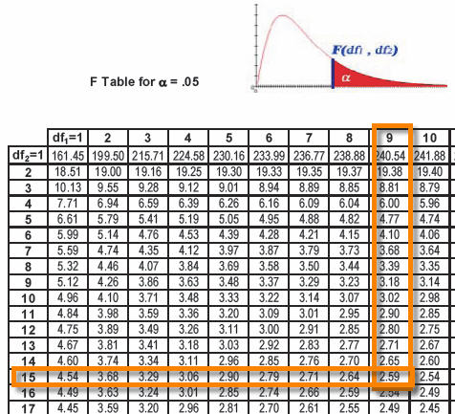
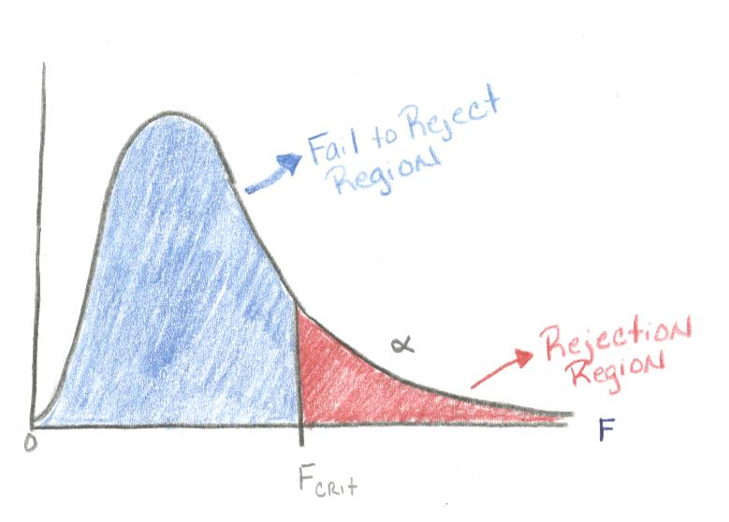
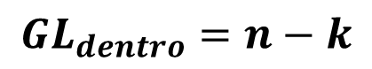
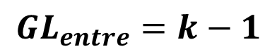
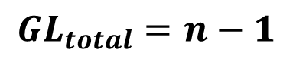
Diseño de una vía: estadística de prueba – grados de libertad
Los grados de libertad de para la fuente de variación entre tratamientos se expresa como:
Los grados de libertad para la fuente de variación dentro de los tratamiento se expresa como:
Los grados de libertad totales se expresa como:
$$GL_{entre}=k−1$$
$$GL_{dentro}=n−k$$
$$GL_{total}=n−1$$

Slide 34


¿ Por qué los grados de libertad poseen dichas expresiones?

Slide 35
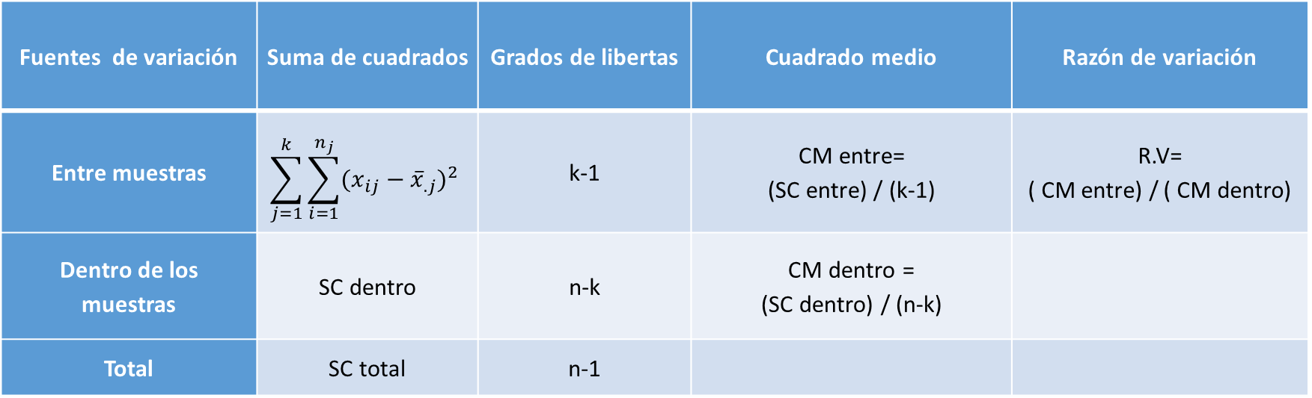
Fuentes de variación | Suma de cuadrados | Grados de libertas | Cuadrado medio | Razón de variación
Entre muestras | $$\sum_{j=1}^{k}{\sum_{i=1}^{n_{j}}{{(x_{ij}−{\overline{x}}_{.j})}^{2}}}$$ | k-1 | CM entre= (SC entre) / (k-1) | R.V= ( CM entre) / ( CM dentro)
Dentro de los muestras | SC dentro | n-k | CM dentro = (SC dentro) / (n-k)
Total | SC total | n-1
Sumas de cuadrados
Grados de libertad
Cuadrado medio

Slide 36


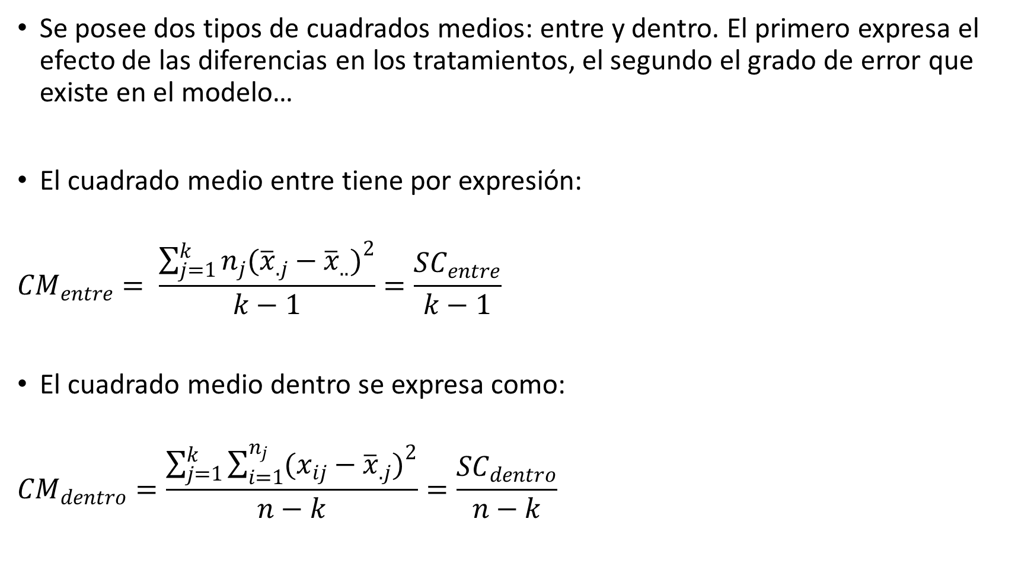
Diseño de una vía: cuadrado medio
Se posee dos tipos de cuadrados medios: entre y dentro. El primero expresa el efecto de las diferencias en los tratamientos, el segundo el grado de error que existe en el modelo…
El cuadrado medio entre tiene por expresión:
$$CM_{entre}= \frac{\sum_{j=1}^{k}{n_{j}{({\overline{x}}_{.j}−{\overline{x}}_{..})}^{2}}}{k−1}=\frac{SC_{entre}}{k−1}$$
El cuadrado medio dentro se expresa como:
$$CM_{dentro}=\frac{\sum_{j=1}^{k}{\sum_{i=1}^{n_{j}}{{(x_{ij}−{\overline{x}}_{.j})}^{2}}}}{n−k}=\frac{SC_{dentro}}{n−k}$$

Slide 37


¿Qué se puede deducir de los cuadrados medios anteriores?

Slide 38
Fuentes de variación | Suma de cuadrados | Grados de libertas | Cuadrado medio | Razón de variación
Entre muestras | SC entre | k-1 | CM entre= (SC entre) / (k-1) | R.V= ( CM entre) / ( CM dentro)
Dentro de los muestras | SC dentro | n-k | CM dentro = (SC dentro) / (n-k)
Total | SC total | n-1
Sumas de cuadrados
Grados de libertad
Cuadrado medio
Estadístico calculado (Razón de variación)

Slide 39
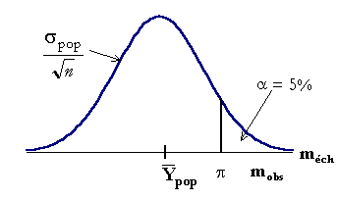
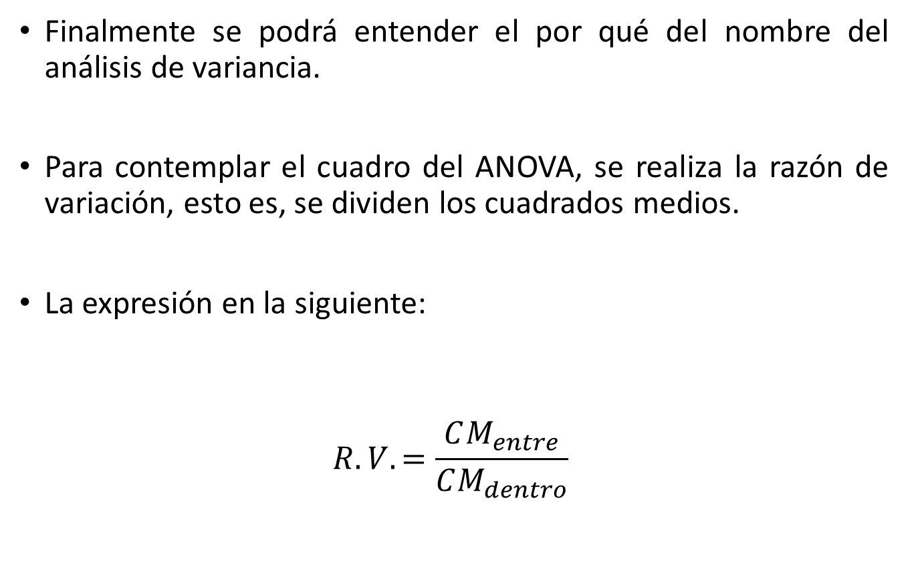
Diseño de una vía: estadística de prueba
Finalmente se podrá entender el por qué del nombre del análisis de variancia.
Para contemplar el cuadro del ANOVA, se realiza la razón de variación, esto es, se dividen los cuadrados medios.
La expresión en la siguiente:
$$R.V.=\frac{CM_{entre}}{CM_{dentro}}$$

Slide 40
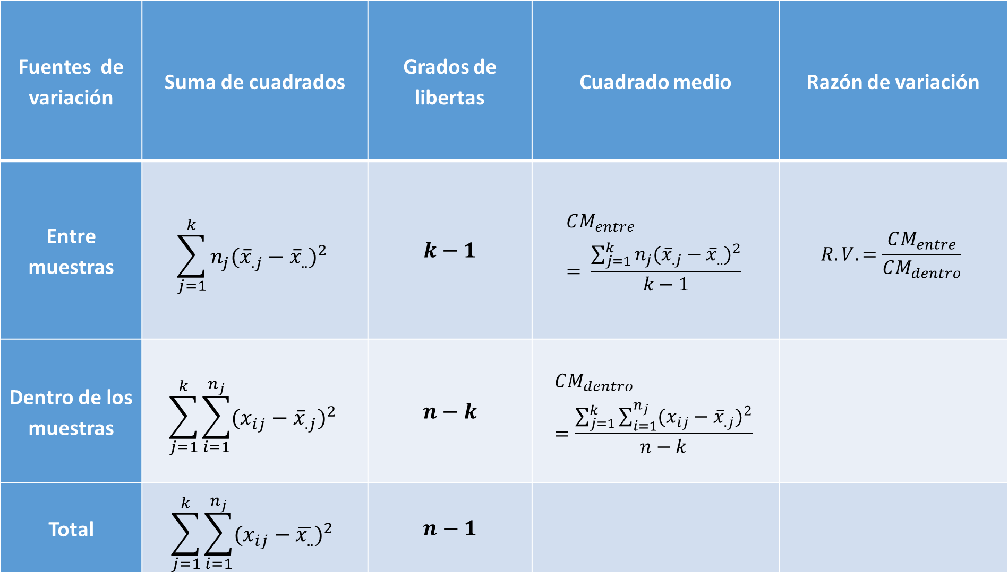
Fuentes de variación | Suma de cuadrados | Grados de libertas | Cuadrado medio | Razón de variación
Entre muestras | $$\sum_{j=1}^{k}{n_{j}{({\overline{x}}_{.j}−{\overline{x}}_{..})}^{2}}$$ | $$k−1$$ | $$CM_{entre}= \frac{\sum_{j=1}^{k}{n_{j}{({\overline{x}}_{.j}−{\overline{x}}_{..})}^{2}}}{k−1}$$ | $$R.V.=\frac{CM_{entre}}{CM_{dentro}}$$
Dentro de los muestras | $$\sum_{j=1}^{k}{\sum_{i=1}^{n_{j}}{{(x_{ij}−{\overline{x}}_{.j})}^{2}}}$$ | $$n−k$$ | $$CM_{dentro}=\frac{\sum_{j=1}^{k}{\sum_{i=1}^{n_{j}}{{(x_{ij}−{\overline{x}}_{.j})}^{2}}}}{n−k}$$
Total | $$\sum_{j=1}^{k}{\sum_{i=1}^{n_{j}}{{(x_{ij}−\overline{x_{..}})}^{2}}}$$ | $$n−1$$

Slide 41
Diseño de una vía: regla de decisión
Para tomar una decisión es necesario comparar la R.V calculada contra el valor critico de F, que puede obtenerse de la tabla de la F de Snedecor, con grados de libertad “k – 1” en el numerador y “N – k” en el denominador.
Si el valor calculado para la R.V. es mayor o igual que el valor crítico F, la hipótesis nula es rechazada; pero si es menor que el valor crítico de F, no se rechaza la hipótesis nula.
Nótese que se utiliza por primera vez la F de Snedecor, y que también es la primera vez que se utiliza una distribución que posee dos grados de libertad.
Nótese que la decisión se hace a través de variancias, y no medias…

Slide 42
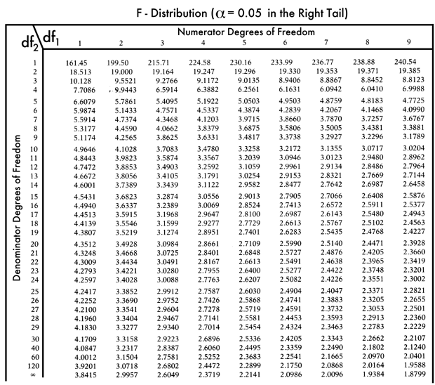

Slide 43


Diseño de una vía: calculo de la estadística de prueba
¿El rechazo de la hipótesis acerca de las variancias implica un rechazo de la hipótesis de la igualdad de las medias poblacionales? La respuesta es afirmativa…
Un valor grande de R.V. resultó del hecho de que el cuadrado medio entre los grupos era considerablemente mayor que el cuadrado medio dentro de los grupos.
Dado que el cuadrado medio entre los grupos se basa en la dispersión de las medias muestrales en torno a su media, esta cantidad será grande cuando exista una gran discrepancia entre los tamaños de las medias muestrales.
Debido a esto, un valor significativo de la R.V. indica que se rechace la hipótesis nula de la igualdad de las medias poblacionales.

Slide 44


Slide 45


Slide 46


Diseño de una vía: conclusión
Cuando se rechaza Ho se concluye que no todas las medias son iguales…
Cuando no se rechaza Ho, se concluye que probablemente todas las medias poblacionales son iguales…

Slide 47


Ejemplo…
Se desea investigar si el nivel de calcio consumido diariamente en la dieta como tratamiento no farmacológico de la presión sanguínea elevada puede influir benéficamente la función endotelial en la hipertensión experimental mineralo-corticoide-NaCl.
Se estudio un tipo de mamífero tomando su presión sanguínea luego de 7 semanas, afectados a 4 tipos de dieta, además de su peso.
Los niveles de tratamiento fueron: sin tratamiento (WKY), dieta rica en calcio (WKY – Ca), dieta con deoxicorticosterona y NaCl (DOC), y dieta rica en calcio y tratamiento (DOC-Ca)
Se quiere sabe si los 4 tratamientos tienen diferentes efectos en el peso promedio en la especie estudiada.

Slide 48

Ejemplo… 1. Datos
Los datos corresponden a los pesos de la especie al final del estudio, junto con los totales del tratamiento y las medias (ver siguiente cuadro)
 | DOC | WKY | DOC-Ca | WKY-Ca
 | 336 | 328 | 304 | 342
 | 346 | 315 | 292 | 284
 | 269 | 343 | 299 | 334
 | 346 | 368 | 293 | 348
 | 323 | 353 | 277 | 315
 | 309 | 374 | 303 | 313
 | 322 | 356 | 303 | 301
 | 316 | 339 | 320 | 354
 | 300 | 343 | 324 | 346
 | 309 | 343 | 340 | 319
 | 276 | 334 | 299 | 289
 | 306 | 333 | 279 | 322
 | 310 | 313 | 305 | 308
 | 302 | 333 | 290 | 325
 | 269 | 372 | 300
 | 311 |  | 312 |  | Total
Promedio | 309,38 | 343,13 | 302,50 | 321,43 | 318,64
Total | 4950 | 5147 | 4840 | 4500 | 19437
Muestra | 16 | 15 | 16 | 14

Slide 49

Ejemplo… 1. Datos

Slide 50



Ejemplo… seguimos….
2. Supuestos: los cuatro conjuntos de datos forman muestras aleatorias simples e independientes, extraídas de cuatro poblaciones que son similares excepto por la condición estudiada. Además las poblaciones de mediciones siguen una distribución normal con variancias iguales.
3. Hipótesis:
4. Estadística de prueba:
$$H_{0}: μ_{1}=μ_{2}=μ_{3}=μ_{4} \\ H_{A}:μ_{i}≠ μ_{j}$$
$$R.V.=\frac{CM_{entre}}{CM_{dentro}}$$

Slide 51


Ejemplo… seguimos….
5. Distribución de la estadística de prueba: si Ho es verdadera, y se cumple con las condiciones, entonces R.V. sigue una distribución F con los grados de libertad correspondientes, respectivamente, del numerador (k-1) y denominador (n-k), en este caso 3 (4-1) y 57 (61-4).
6. Regla de decisión: supóngase que $α=0.05$. El valor crítico para una F con 3 gados en el numerador y 57 en el denominador sería de
De F(3,57)= 3,34.
Por lo tanto, la hipótesis no se rechaza si el valor calculado es menor a 3.34, y se rechaza si es superior a 3.34.

Slide 52

Ejemplo… seguimos….
Zona de rechazo

Slide 53





Ejemplo… seguimos….
7. Cálculo de la estadística de prueba: la suma de cuadrados
$SC_{entre}=\sum_{j=1}^{k}{n_{j}{\left({\overline{x}}_{.j}−{\overline{x}}_{..}\right)}^{2}}=$ 16*${\left(309,38−318,64\right)}^{2}+…+14∗{\left(321,43−318,64\right)}^{2}$
$$SC_{entre}=14649.1514$$
$SC_{dentro}=\sum_{j=1}^{k}{\sum_{i=1}^{n_{j}}{{(x_{ij}−{\overline{x}}_{.j})}^{2}}}={(336−309,38)}^{2}+…+{\left(328−343,13\right)}^{2}+…+{\left(304−302,50\right)}^{2}$+…
$$SC_{dentro}=23210.9023$$
$$SC_{total} =SC_{entre} + SC_{dentro}$$
$$SC_{total} =\text{37860.0547}$$

Slide 54






Ejemplo… seguimos….
7. Cálculo de la estadística de prueba: grados de libertad
Cuadrado medio
Razón de variancia
$$GL_{entre}=k−1=3$$
$$GL_{dentro}=n−k=57$$
$$GL_{total}=60$$
$$CM_{entre}=\frac{SC_{entre}}{k−1}=\text{4883.0503}$$
$$CM_{dentro}=\frac{SC_{dentro}}{n−k}=\text{407.2088}$$
$$R.V.=\frac{CM_{entre}}{CM_{dentro}}=11.99$$

Slide 55
Ejemplo… seguimos….
El cuadro del análisis de variancia es el siguiente
Fuentes de variación | Suma de cuadrados | Grados de libertas | Cuadrado medio | Razón de variación
Entre muestras | 14649.1514 | 3 | 4883.0503 | 11.99
Dentro de los muestras | 23210.9023 | 57 | 407.2088
Total | 37860.0547 | 60

Slide 56
Ejemplo… seguimos….
8. Decisión estadística: 11.99 > 3,34. Se rechaza la hipótesis nula…
Zona de rechazo
11.99

Slide 57

Ejemplo… y terminamos….
9. Conclusión: dado que se rechazó Ho, se concluye que la hipótesis alternativa es verdadera. Es decir, se concluye que los cuatro tratamientos no tienen el mismo efecto en promedio.
10. Valor de p. Puesto que 11.99 > 4.77, por valores de l tabla se sabe que p <0,005 para esta prueba.
Advertencia: el diseño completamente aleatorizado es sencillo. Sin embargo, se debe utilizar cuando las unidades que reciben los tratamientos son homogéneas. Si las unidades experimentales no son homogéneas, ya sea por las características o las condiciones, se de aplicar alguna otra variación.

Slide 58


¿Las pruebas de comparaciones de medias se pudieron hacer calculado mediante el método de análisis de variancia?

Slide 59

Ejercicios…
Se estudió la eficacia de cinco medicamentos para erradicar el StreptocoCI US pneumoniae de los pulmones de ratones de laboratorio hembras en varias ocasiones antes de la infección. Las siguientes mediciones corresponden a la existencia de bacterias viables en los pulmones, 24 horas después de aplicar seis inyecciones. Las dosis se administran por inyección.
Realizar la prueba de diferencia de medias.

Slide 60

Ejercicios…
Se examinaron las características de los sitios de unión de la 3H-imipramina en pacientes permanentemente deprimidos (SAD) y pacientes deprimidos por corto tiempo (no-SAD), así como en individuos sanos (grupo de control). Una de las variables en las que se hicieron las mediciones es la densidad de los sitios de unión para la 3H-imipramina en las plaquetas sanguíneas. Los resultados son los siguientes:
Realizar la prueba de diferencia de medias.

Slide 61
Índice
1
Fundamentos del ANOVA
4
Diferencia de medias
2
Etapas de un ANOVA
3
Diseño de una vía o completamente aleatorizado

Slide 62



La diferencia de medias
SIEMPRE que el análisis de variancia conduce a rechazar la $H_{0}$, surge la pregunta respecto a qué par de medias son diferentes.
Se debería llevar a cabo una prueba de significación en todos y cada uno de los pares de medias de los tratamientos
En el presente caso que poseemos cuatro tratamientos y la hipótesis se había establecido como $H_{0}: μ_{1}=μ_{2}=μ_{3}=μ_{4}$, entonces se deben realizar pruebas de significación en todos y cada uno de los pres de medias de los tratamientos.
El punto critico en el procedimiento es el nivel de significación. Aunque la probabilidad, α, de rechazar una hipótesis nula verdadera para la prueba como un todo sea pequeña, la probabilidad de rechazar al menos una hip6tesis verdadera cuando se prueban varios pares de medias es, como se ha vis to, mayor que α.

Slide 63



La diferencia de medias
Existen diversos métodos para la comparación de medias múltiples. Uno de los más populares es el método de Tukey.
Existen dos modalidades de la prueba de Tukey: tamaño igual de muestra entre tratamientos o tamaños diferentes.
La prueba de Tukey se conoce como prueba HSD (honest significant difference), utiliza un solo valor contra el que se comparan todas las diferencias llamado HSD, se obtiene a partir de la siguiente fórmula:
$$HSD=q_{α,k,N−k}\sqrt{\frac{CM_{residual}}{n}}$$
$$α$$ | nivel de significancia
$$k$$ | número de medias
$$N$$ | total de observaciones
$$n$$ | Obs. por tratamiento
$$CM_{residual}$$ | cuadrado medio de error
$$q$$ | Valor teórico de una tabla

Slide 64



La diferencia de medias
La estadística q, se conoce como estadística de amplitud de Student. Se define como la diferencia entre las medias de los tratamientos mayor y menor a partir de un ANOVA, dividida entre el cuadro medio de error sobre n.
Se debe calcular todas la diferencias posibles entre las medias y si cualquier diferencia produce un valor absoluto que excede la HSD se declara como significativo.

Slide 65




La diferencia de medias
Cuando no todas las muestras son del mismo tamaño, se ha extendido el procedimiento de Tukey para los casos en que los tamaños de las muestras son diferentes.
Su procedimiento, que es aplicable en experimentos que comprenden tres o mas tratamientos y niveles de significación de .050 o menos, consisten Ia sustitución de $n_{j}$ , que es el mas pequeño de los tamaños de muestra asociados con las dos medias de las muestras que se van a comparar. Si esta nueva cantidad se designa como HSD*, se tiene como un nuevo criterio de pruena la expresión:
$$α$$ | nivel de significancia
$$k$$ | número de medias
$$N$$ | total de observaciones
$$n$$ | Obs. por tratamiento
$$CM_{residual}$$ | cuadrado medio de error
$$q$$ | Valor teórico de una tabla
$$\text{HSD}\text{∗}=q_{α,k,N−k}\sqrt{\frac{CM_{residual}}{n_{j}}}$$

Slide 66



La diferencia de medias
Cualquier valor absoluto de la diferencia entre las medias de dos muestras, una de las cuales se calcula partir de una muestra de tamano $n_{j}$ (que es mas pequeño que la muestra de la cual se calcula la otra media), que excede la HSD*, se considera significativo.
La prueba de Tukey HSD contempla el hecho que varias comparación múltiples deforman el nivel de significancia. De ahí que se hable de nivel de significancia global.
Existen muchas otras pruebas de diferencia de medias: DMS, Bonferroni, Sidak, Scheffe, Duncan, R-E-G-W-F, R-E-G-W-Q,Gabriel, S-N-K, Waller-Duncan, etc…
También existen sus varianciones cuando las variancias se suponen diferentes…

Slide 67


La diferencia de medias
Sigamos con el ejemplo visto sobre los pesos según las dietas de los mamíferos.
Lo primero y recomendado es preparar una tabla donde se exponga las diferencias entre los grupos. De esta forma se posee una mejor noción de donde están las diferencias más importantes.

Slide 68



La diferencia de medias
Lo siguiente sería obtener la prueba del HSD. En este caso para la para α=0.05, k=4 y N-k= 57, se tiene que q=3,75 (se obtiene mediante interpolación). El $CM_{residual}=407,2088$.
Lo siguiente es utilizar la fórmula HSD* dado que el tamaño de muestra es diferente entre los tratamientos:
$$\text{HSD}\text{∗}=q_{α,k,N−k}\sqrt{\frac{CM_{residual}}{n_{j}}}$$

Slide 69

La diferencia de medias

Slide 70


La diferencia de medias
De acuerdo al análisis de diferencia de medias, se puede ver que:
Se presentaron diferencias en las medias de los pesos para las dietas DOC-CA contra la WKY.
Se presentaron diferencias en las medias de los pesos para las dietas de DOC contra WKY.
Se presentaron diferencias en las medias de los pesos para las dietas WKY-CA y WKY.
En conclusión, la dieta WKY es la que presenta diferencia del peso promedio respecto a los otros métodos.

Slide 71

La diferencia de medias
Realice la diferencia de medias para el caso del StreptocoCI US pneumoniae de los pulmones de ratones …
Realice la diferencia de medias para el caso del nivel de depresión en los pacientes….
¿Que fue lo que se observó en cada caso?

Slide 72
Índice
1
Fundamentos del ANOVA
4
Diferencia de medias
2
Etapas de un ANOVA
5
Otros diseños
3
Diseño de una vía o completamente aleatorizado

Slide 73


Otros diseños
Se acaba de estudiar el análisis de variancia cuando un factor posee 3 ó más comparaciones.
Pero supóngase que se quiere investigar la diferencia de medias para el caso que se quiera controlar por otro variable, sin embargo no nos interesa conocer el efecto de la variable control.
También, si quisiéramos analizar datos que poseen una correlación, y se toman mediciones para más de dos periodos.
En vez de tener un solo tratamiento, poseemos 2 o más tratamientos.

Slide 74



Otros diseños: bloques completos y aleatorizados
El diseño por bloques completos y aleatorizados es un diseño en el que las unidades a las que se aplican los tratamientos son subdivididas en grupos homogéneos llamados bloques. El número de unidades de experimentación en un bloque es igual al numero de tratamientos en estudio.
El objetivo al utilizar el diseño por bloques es aislar y eliminar del término de error la variación atribuible a los bloques, y asegurar que las medias del tratamiento estén libres de los efectos del bloque, y así disminuir el efecto del error. Su modelo es:
$$x_{ij}= μ+β_{i}+τ_{j}+ε_{ij} \\ i=1,2,…,n; j=1,2,…k$$
$$x_{ij} es el valor de una observación$$
$$μ es una constante desconocida$$
$$β_{i} efecto del i−ésimo bloque$$
$$τ_{j} efecto del j−ésimo factor$$
$$ε_{ij} es el término de error$$

Slide 75



Otros diseños: medidas repetidas
El diseño de medidas repetidas es aquél en el que, par una misma variable, se hacen mediciones sobre cada individuo en dos o más ocasiones distintas.
El motivo principal para utilizar el diseño de mediciones repetidas es controlar la variabilidad entre los individuos estudiados. En este diseño cada individuo sirve como su propio control. Cuando se toman las mediciones solo en dos ocasiones se tiene el diseño de medidas pareadas. Una de las situaciones más usuales que permiten el uso del diseño de mediciones repetidas es cuando el investigador esta interesado en respuestas sobre el tiempo. Su modelo es
$$x_{ij} es el valor de una observación$$
$$μ es una constante desconocida$$
$$β_{i} efecto del i−ésimo bloque (tiempo)$$
$$τ_{j} efecto del j−ésimo factor$$
$$ε_{ij} es el término de error$$
$$x_{ij}= μ+β_{i}+τ_{j}+ε_{ij} \\ i=1,2,…,n; j=1,2,…k$$

Slide 76



Otros diseños: factorial
Se puede estudiar el efecto de dos o más variables. Este tipo de análisis se llama como experimento factorial.
En un experimento factorial no solo es posible estudiar los efectos de factores individuales, sino también, si el experimento se efectúa adecuadamente, se debe corroborar la interacciones entre los factores.
El modelo es el siguiente:
$$x_{ij} es el valor de una observación$$
$$μ es una constante desconocida$$
$$α_{i} efecto del i−ésimo bloque$$
$$β_{j} efecto del i−ésimo bloque$$
$${αβ}_{ij} efecto de la interacción del$$
$$ε_{ijk} es el término de erro$$
$$x_{ijk}= μ+α_{i}+β_{j}+{(αβ)}_{ij}+ε_{ijk} \\ i=1,2,…,a; j=1,2,…b;k=1,2,…,n$$

Slide 77
Índice
1
Fundamentos del ANOVA
4
Diferencia de medias
2
Etapas de un ANOVA
5
Otros diseños
3
Diseño de una vía o completamente aleatorizado
6
Efectos fijos o aleatorios

Slide 78

Efectos fijos o aleatorios
En un análisis de variancia, se puede suponer dos tipos de tratamientos: efectos fijos y efectos aleatorios.
Los efectos fijos sería comparar medias donde los tratamientos tienen niveles que provienen de un universo limitado de niveles. Ejemplos: comparar las medias de las regiones de planificación, o los ingresos por grado académico, la producción según tipos de empresa, etc.
Los efectos aleatorios sería comparar medias donde los tratamientos tienen niveles que provienen de un universo ilimitado de niveles. Ejemplos: comparar medias según nivel de PH en un rio, toma de muestras de aíre en diferentes zonas, muestras de sangre en una vena, etc.

Slide 79


Conclusión y discusión
El análisis de variancia se utiliza cuando se quiere hacer comparaciones para más de 2 medias.
A diferencia de lo anterior, se debe particionar las fuentes de variación para obtener los resultados.
Se introdujo la tabla F de Snedecor para poder obtener el resultado del análisis de variancia.
Al rechazar el análisis de variancia, se debe verificar en grupos es que existen las diferencias.
Se deben contemplar otras variaciones del ANOVA…

Slide 80


Slide 81


